Slide 1
Методы Монте-Карло

Slide 2
Содержание
• Использование Методов Монте-Карло для нахождения площади фигуры
• Построение графиков через библиотеку gnuplot
• Задание для лабораторной работы

Slide 3
Методы и алгоритмы

Slide 4

Что такое метод Монте-Карло
Метод Монте-Карло относится к группе численных методов решения задач, в условиях которых присутствует элемент неопределенности. Он позволяет получить приближенные результаты на множестве входных значений, которые подбираются произвольно путем генерации случайных чисел.
Название этого метода выбрано в честь города Монте-Карло, известного своими казино. Рулетка в казино – это своего рода генератор случайных чисел.

Slide 5
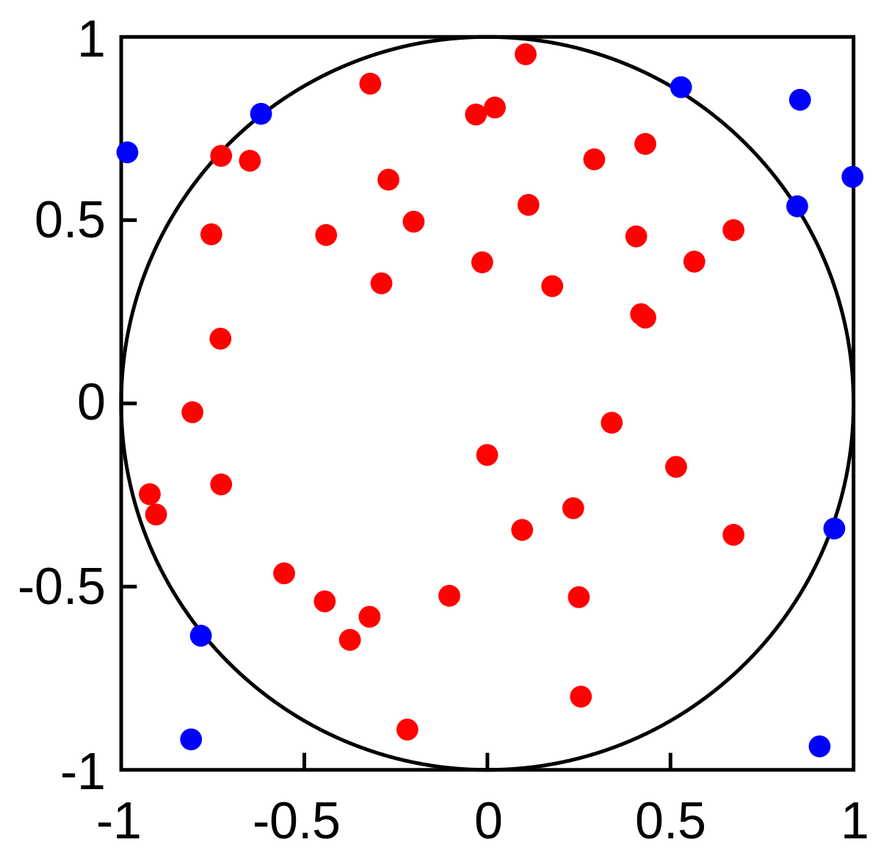
Использование метода Монте-Карло для вычисления площади фигуры
Простым примером иллюстрации применения данного метода является способ определения площади фигуры сложной формы, когда контуры объекта не образуют геометрической формы, для которой существует готовая формула для расчета.
Чтобы вычислить площадь S такой фигуры, ее вписывают в квадрат стороной a. Затем, случайным образом выбирают точки внутри квадрата. Причем точки могут попадать как внутрь исследуемой фигуры сложной формы, так и вне ее.

Slide 6
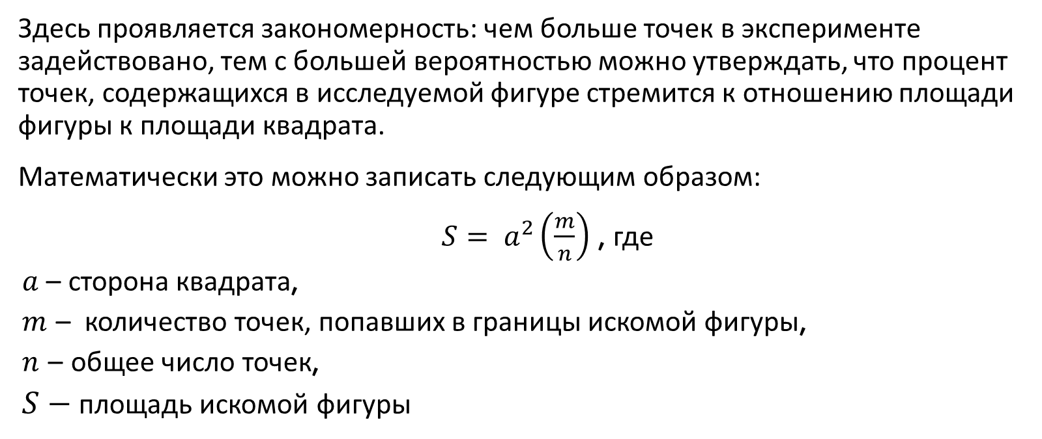
Использование метода Монте-Карло для вычисления площади фигуры
Здесь проявляется закономерность: чем больше точек в эксперименте задействовано, тем с большей вероятностью можно утверждать, что процент точек, содержащихся в исследуемой фигуре стремится к отношению площади фигуры к площади квадрата.
Математически это можно записать следующим образом:
$S= a^{2}\left(\frac{m}{n}\right)$ , где
$a$ – сторона квадрата,
$m$ – количество точек, попавших в границы искомой фигуры,
$n$ – общее число точек,
$S−$площадь искомой фигуры

Slide 7
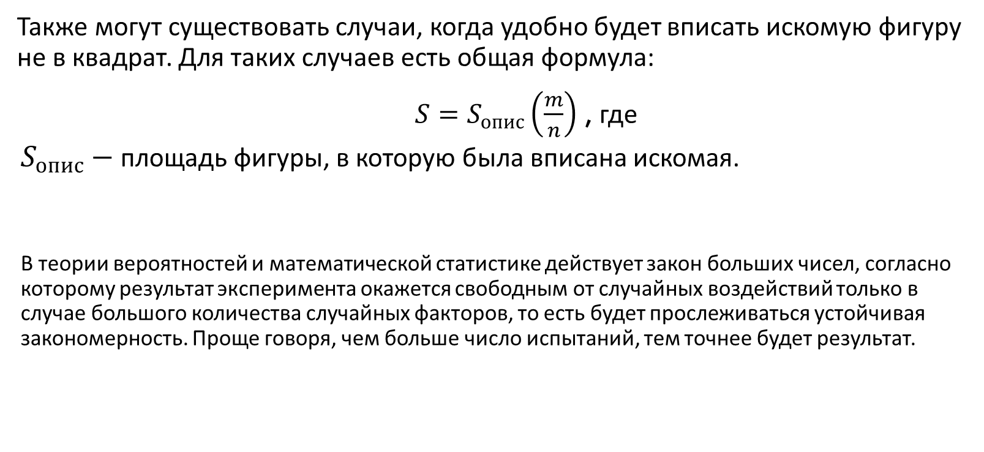
Использование метода Монте-Карло для вычисления площади фигуры
Также могут существовать случаи, когда удобно будет вписать искомую фигуру не в квадрат. Для таких случаев есть общая формула:
$S=S_{опис}\left(\frac{m}{n}\right)$ , где
$S_{опис}−$площадь фигуры, в которую была вписана искомая.
В теории вероятностей и математической статистике действует закон больших чисел, согласно которому результат эксперимента окажется свободным от случайных воздействий только в случае большого количества случайных факторов, то есть будет прослеживаться устойчивая закономерность. Проще говоря, чем больше число испытаний, тем точнее будет результат.

Slide 8
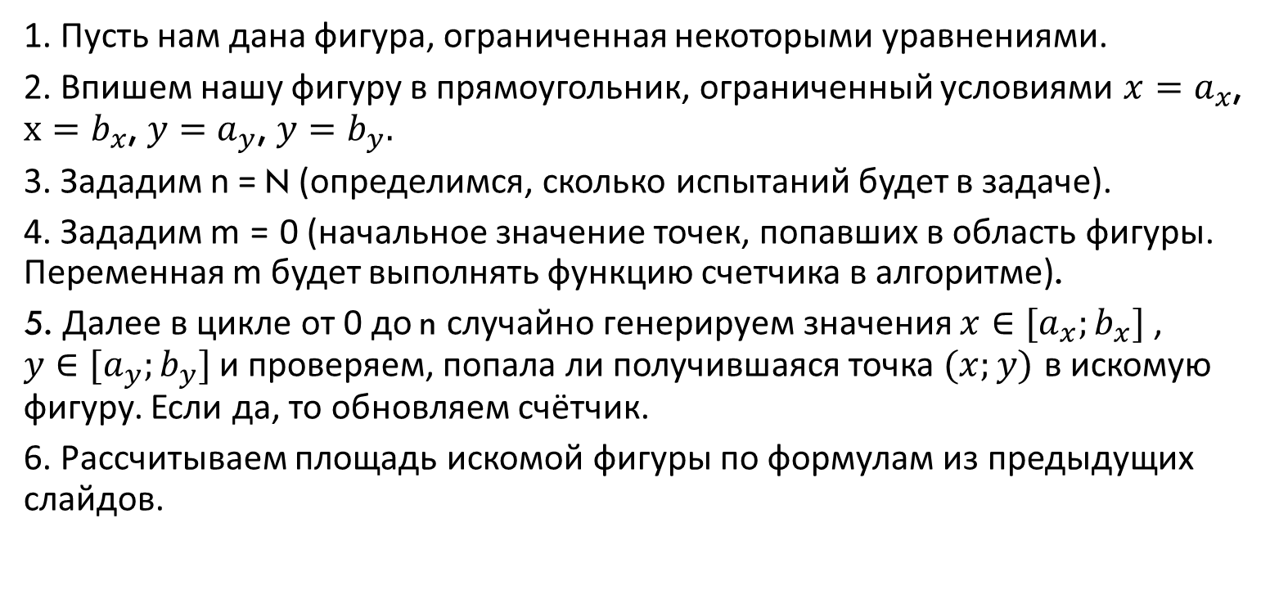
Алгоритм вычисления площади фигуры с помощью метода Монте-Карло
1. Пусть нам дана фигура, ограниченная некоторыми уравнениями.
2. Впишем нашу фигуру в прямоугольник, ограниченный условиями ${x=a}_{x}$, $x=b_{x}$, ${y=a}_{y}$, ${y=b}_{y}.$
3. Зададим n = N (определимся, сколько испытаний будет в задаче).
4. Зададим m = 0 (начальное значение точек, попавших в область фигуры. Переменная m будет выполнять функцию счетчика в алгоритме).
5. Далее в цикле от 0 до n случайно генерируем значения ${x∈[a}_{x};b_{x}]$ , ${y∈[a}_{y};b_{y}]$и проверяем, попала ли получившаяся точка $(x;y)$ в искомую фигуру. Если да, то обновляем счётчик.
6. Рассчитываем площадь искомой фигуры по формулам из предыдущих слайдов.

Slide 9
БиблиотекА GNUPLOT

Slide 10
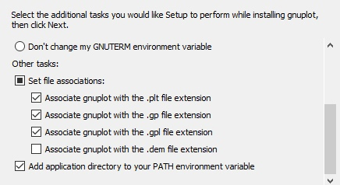
Установка GNUPLOT
Скачать и установить библиотеку по ссылке:
https://sourceforge.net/projects/gnuplot/files/gnuplot/5.2.0/gp520-win64-mingw.exe/download
При установке обязательно выбрать добавить переменную среды:

Slide 11
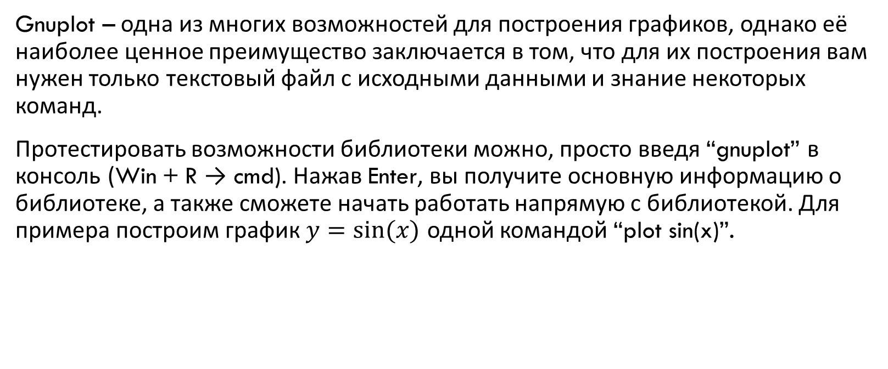
GNUPLOT и его применение
Gnuplot – одна из многих возможностей для построения графиков, однако её наиболее ценное преимущество заключается в том, что для их построения вам нужен только текстовый файл с исходными данными и знание некоторых команд.
Протестировать возможности библиотеки можно, просто введя “gnuplot” в консоль (Win + R → cmd). Нажав Enter, вы получите основную информацию о библиотеке, а также сможете начать работать напрямую с библиотекой. Для примера построим график $y=sin⁡(x)$ одной командой “plot sin(x)”.

Slide 12
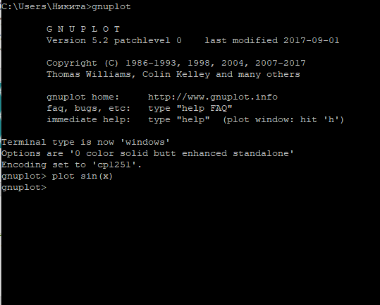
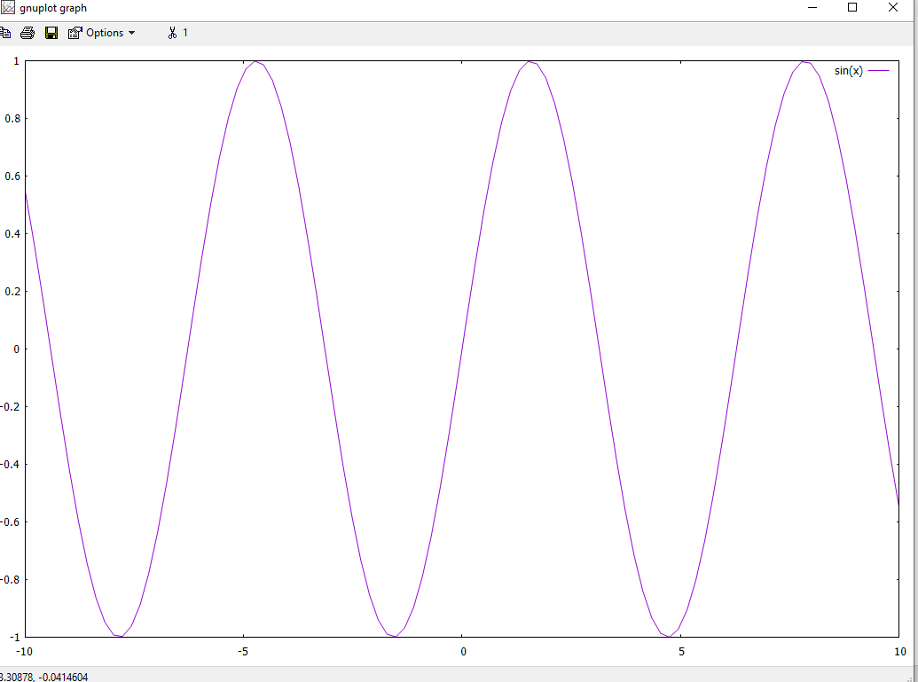

Slide 13
GNUPLOT и его применение
Нам же в ходе выполнения лабораторной работы понадобится умении данной библиотеки работать с данными из текстового файла.
Допустим у нас есть файл data.txt с расположенными в нём значениями x и y.
С помощью команды “plot “data.txt” u 1:2 w l” построим график из данных в текстовом файле.

Slide 14
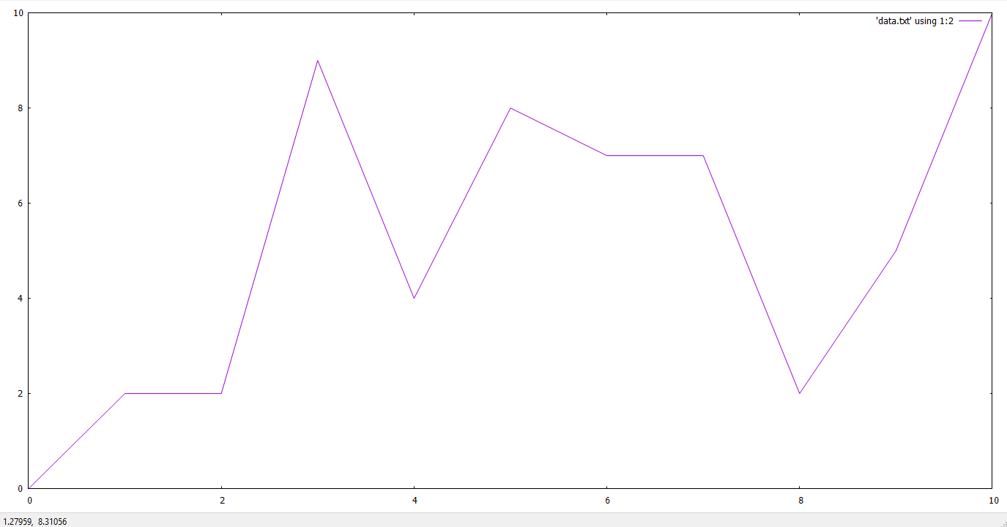
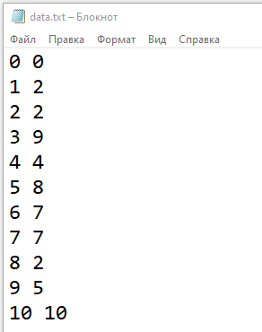
*для того, чтобы команда сработала, файл data.txt должен находиться непосредственно в папке, с которой вы работаете в командной строке, либо вы должны полностью прописать пункт к файлу

Slide 15
GNUPLOT и его применение
u — сокращение от using, то есть использовать. В файле находится две колонки цифр разделенные пробелами, 1 означает для x использовать первую колонку, далее двоеточие, и 2 — использовать вторую колонку для y.
w — сокращение от with, и вместе с
l — сокращение от line, линия означает построить график линиями.
Таким образом мы задали следующую команду: построить график из файла «data.txt» используя первую колону цифр как x, вторую колонку цифр как y с помощью линий.
Конечно существует ещё очень много команд, но ниже будут представлены только самые необходимые.

Slide 16
команды GNUPLOT
help — собственно помощь, богатая встроенная интерактивная справка, можно получать справку по конкретной команде, например help plot
set xlabel “моя подпись для x” - задает подпись для оси абсцисс
set ylabel “моя подпись для y” - аналогично
set xrange [min:max] — задает лимиты значений для оси абсцисс, после выполнения команды ось на графике будет размечена от min до max, значения графика не попавшие в этот диапазон будут отброшены.
set yrange [min:max] — аналогично

Slide 17
команды GNUPLOT
set key <param> - эта команда, вместе с различными параметрами позволяет управлять «легендой» графика, наиболее используемые варианты применения:
set nokey — выключить отображение легенды
set key — включить ранее выключенное отображение легенды
set key title «подпись» - задает произвольную подпись к легенде
set key {left | right | center} {top | bottom | center} — комбинацией параметров можно задать расположение легенды
Больше команд:
http://www.gnuplot.info/docs_5.2/Gnuplot_5.2.pdf

Slide 18
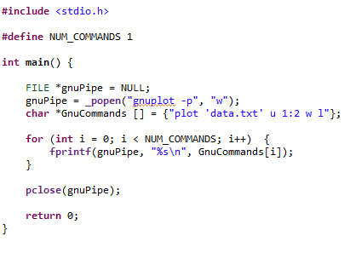
Реализация GNUPLOT в си
Рассмотри поближе данный фрагмент кода.

Slide 19
Реализация GNUPLOT в си
Прежде всего нужно понимать, что из себя представляет pipe(). Это некий виртуальный файл (канал), который хранится в памяти программы. Функции работы с ним аналогичны таким же с файлами ( _popen – аналог fopen, а pclose – аналог fclose ). Единственная разница – при закрытии канала всё его содержимое как бы выбрасывается наружу, в следствие чего мы получаем готовый график.
При открытии канала мы передаём в него “gnuplot -p” и “w”. Со вторым аргументом вы уже знакомы, а первый означает, что мы работаем с библиотекой в режиме persistent, это сделано, чтобы все вносимые команды (в примере она одна, но может быть гораздо больше) срабатывали вместе, а не поочерёдно при внесении в канал.

Slide 20
Реализация GNUPLOT в си
На выходе получаем график, аналогичный показанному ранее

Slide 21
лабораторная работа

Slide 22
задание
1. Реализовать программу, осуществляющую нахождение площади фигуры или другой необходимой величины из вашего варианта
2. Написать отчёт, который будет содержать в себе:
• Титульный лист
• Теоретическую справку о нахождении площадей через метод Монте-Карло
• Аналитическое нахождение необходимой величины
•Результаты работы программы при n = 5000, 10000, 25000, 50000, 100000, 200000, 500000, 1000000
• Графики зависимости ошибки (модуль разности между аналитическим и экспериментальными значениями) от величины lg(n) и значения искомой величины от n
• Выводы по проделанной работе

Slide 23
Разбалловка
Задание | Баллы
Реализация программы | 3
Титульный лист с верным ФИО преподавателя | 1
Теоретическая справка | 1
Аналитическое решение | 1
Результаты работы программы | 1
График ε от lg(n) и x от n | 2
Вывод | 1
Построение всех график с помощью Gnuplot | 5

